Slide 1
PLANIFICACIÓN CLASES VIRTUALES RETROALIMENTACIÓN TECNOLOGIA 6° AÑO BÁSICO SEMANA N° 28 FECHA : 09-10-2020
Colegio Jean Piaget
Mi escuela, un lugar para aprender y crecer en un ambiente saludable

Slide 2
ASIGNATURA /CURSO | Educación Física / 6° Año Básico
NOMBRE DEL PROFESOR/A | Marcos Lucero Lizama
OBJETIVO DE APRENDIZAJE PRIORIZACIÓN NIVEL 1 | (OA1) OA5 Practicar en forma autónoma conductas protectoras y de autocuidado. OA1 Demostrar una valoración positiva de sí mismo reconociendo habilidades, fortalezas y aspectos que requiera superar.
INDICADORES DE RETROALIMENTACIÓN PARA OA | 1.-Seleccionan propuestas de solución que permitan trabajar de forma más eficiente. 2.-Usan las técnicas necesarias para manipular herramientas específicas (reglas, tijeras, lijas, entre otras). 3.-Elaboran un producto según necesidades específicas o generales de los usuarios o consumidores.
CONTENIDO /HABILIDADES | Reconocer herramientas de mano ,su funcionalidad y creación de objetos tecnología.
OBJETIVO DE LA CLASE | Retroalimentar aprendizajes evaluados : 1.-Seleccionan propuestas de solución que permitan trabajar de forma más eficiente. 2.-Usan las técnicas necesarias para manipular herramientas específicas (reglas, tijeras, lijas, entre otras). 3.-Elaboran un producto según necesidades específicas o generales de los usuarios o consumidores.
EVALUACIÓN | Se evaluará a través de TICKET DE SALIDA:.

Slide 3
Reglas clases virtuales
Cuando inicies sesión debes mantener la cámara encendida.
Debes mantener el micrófono apagado y sólo activarlo cuando respondas a la lista, te hagan alguna pregunta o tengas alguna duda.
Preséntate con vestimenta adecuada para la clase.
El chat es sólo para escribir alguna pregunta o duda que tengas.
No consumas alimentos mientras estés en clases
El apoderado o adulto puede estar a su lado. Pero no debe interrumpir las clases.

Slide 4
Importante:
Cuándo esté la animación de un lápiz, significa que debes escribir en tu cuaderno
Cuándo esté esta animación de una cámara fotográfica, significa que debes mandar reporte sólo de esa actividad (una foto de la actividad)
Cuándo esté esta animación de un signo de pregunta, significa que debes pensar y analizar, sin escribir en tu cuaderno. Responder de forma oral.

Slide 5
RESULTADOS AL 2-10-2020 Evaluados 27 estudiantes
NIVEL | CANTIDAD ALUMNOS | %
L | 24 | 92%
ML | 2 | 8%
PL | -
Contenidos más bajos según preguntas:
1.-Herramientas de mano

Slide 6
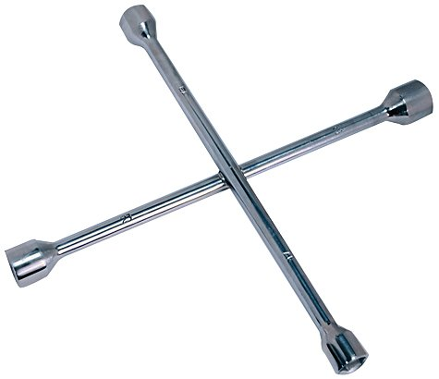
Inicio Activación Conocimientos Previos
¿Cómo se llama esta herramienta y que función cumple?
1)Llave de cruz
2) Herramienta para soltar y sacar tuercas de una llanta de auto

Slide 7
A continuación, analizaremos las preguntas y respuestas de la evaluación formativa realizada la semana anterior, dando énfasis a los resultados de aprendizajes más descendidos.

Slide 8
1) ¿Qué ventajas y desventajas encuentro en un teléfono? 26 de 26
2) ¿Selecciona la alternativa que cumpla una correcta reacción entre herramienta y su forma de uso? 26 de 26
3) ¿En cuáles de las siguientes situaciones se debe utilizar un destornillador?26 de 26
4) ¿Qué función cumple la siguiente herramienta de mano? 26 de 26
5.-Explica la manera adecuada de utilizar la siguiente herramienta de mano 21 de 26
6.-¿Cuáles de las siguientes herramientas es necesario para realizar la función que se observa en la imagen? 26 de 26
7.-Explica el objeto que puedes crear con los materiales mencionados anteriormente y menciona que función cumplirá. 24 de 26

Slide 9
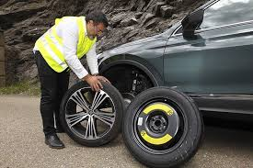
Explica la manera adecuada de utilizar la siguiente herramienta de mano
1.-Observa la imagen y menciona la herramienta de mano que se utiliza en la siguiente situación.
2.-Explica manera correcta de su uso

Slide 10
¿Cuáles de las siguientes herramientas puedes reconocer?
1.-
2.-
3.-
4.-
5.-
6.-
7.-
8.-
9.-
10.-
11.-
12.-
13.-
14.-
15.-

Slide 11
TICKET DE SALIDA
RETROALIMENTACIÓN
Evaluación Formativa
ASIGNATURA: TECNOLOGÍA 6°
SEMANA 28
CIERRE
Nombre: _______________________________________
Link de ticket de salida semana 28
https://docs.google.com/forms/d/e/1FAIpQLSfwf9txaLxL8N2Hxd2Q-nsUPPKrA_bSEHMto4leuO65AzR1JQ/viewform
Enviar fotografía de las respuestas al:
Correo: Marcos.lucero@colegio-jeanpiaget.cl
Celular: +56964515300

